Slide 1
R·三年级数学上册
七
复习与关联
图形的认识与测量

Slide 2

整体回顾
一
观察物体
1
二
混合运算
6
三
毫米、分米和千米
关于图形，我们学习了哪些相关的知识？
20
曹冲称象的故事
31
四
多位数乘一位数
39
数字编码
57
五
线和角
61
六
分数的初步认识
73
七
复习与关联
92

Slide 3
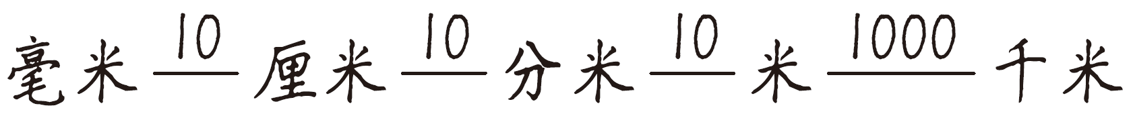
下面是小红整理的图形相关的“知识结构图”，你也试着画一画吧。
线段
线
射线
图形的认识
直线
图形的认识与测量
角
锐角<直角<钝角
图形的测量

Slide 4



知识梳理
关于线和角我们学习了哪些知识？
我知道了线段、射线、直线的联系与区别。
名称 | 联系 | 区别
线段 | 线段、射线都可以看作直线的一部分 | 两个端点，不能延伸，可以量出长度
射线 |  | 一个端点，向一端无限延伸，不可量出长度
直线 |  | 没有端点，向两端无限延伸，不可量出长度

Slide 5

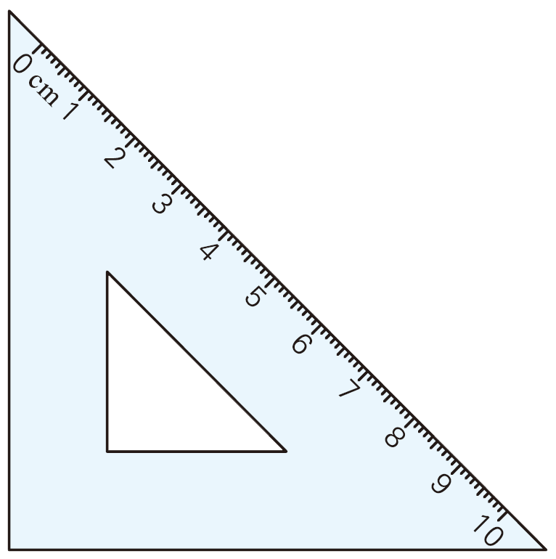

生活中很多地方有面、线和点，从一个点引出两条射线得到一个角。
边
1
顶点
边
直角
锐角
钝角
记作：∠1，读作：角一
锐角＜直角＜钝角
我认识了直角、锐角和钝角。

Slide 6
……
图形中可以找到这些角。

Slide 7
比一比
两边张开的大小
角的大小和_______________有关，
边的长短
和_______________无关。

Slide 8
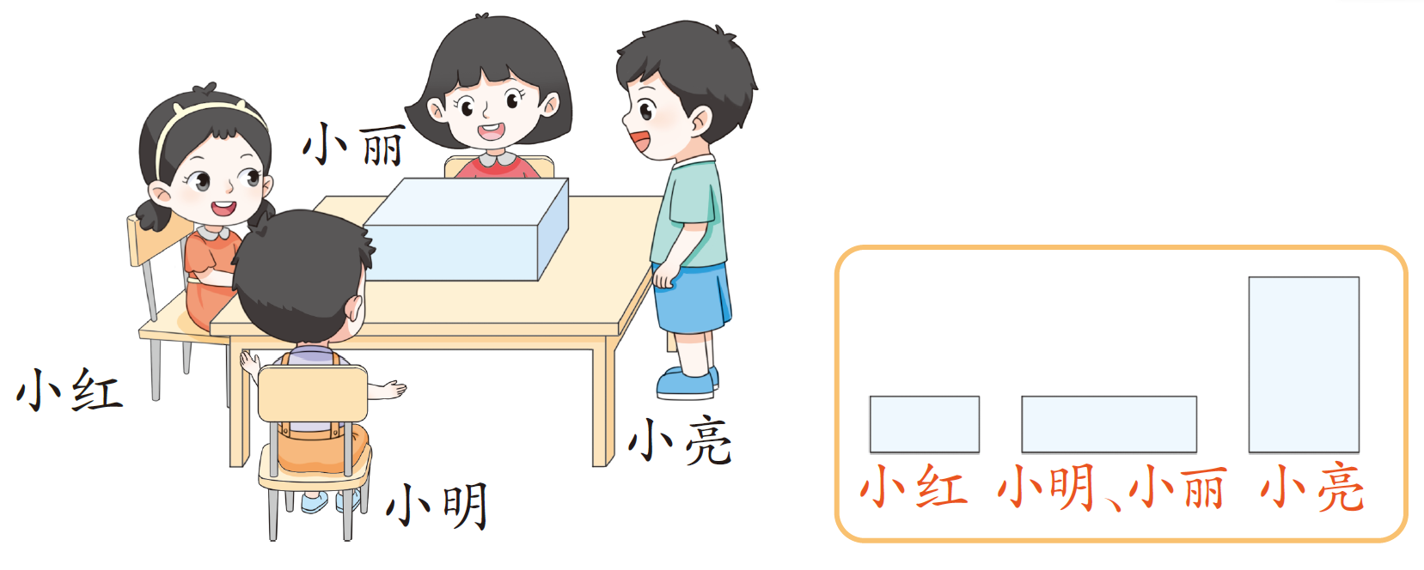
关于观察物体你知道了什么？
从不同角度观察物体，看到的形状常常是不同的。

Slide 9

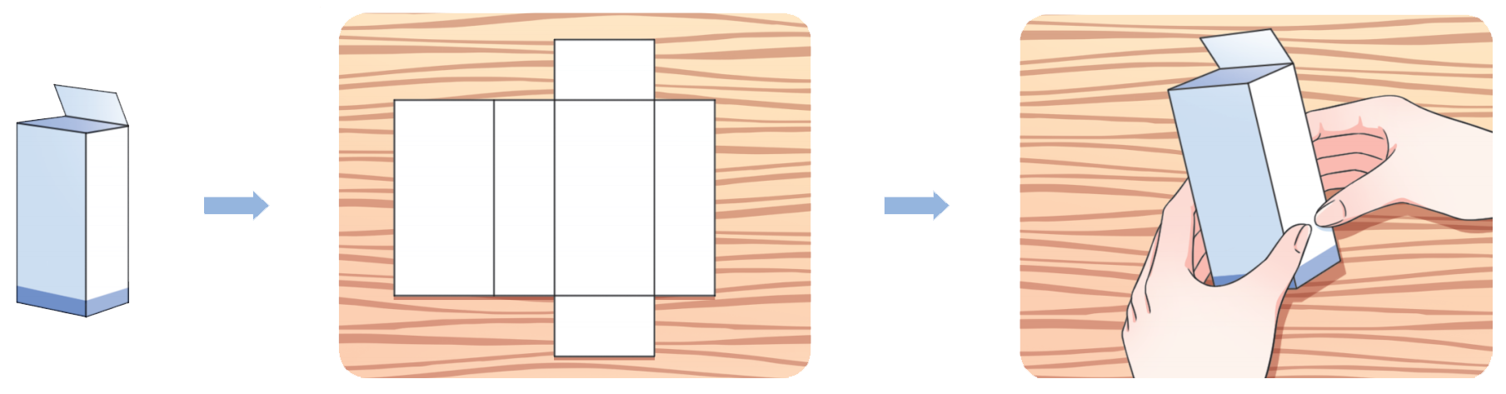
关于观察物体你知道了什么？
长方体的表面可以展开成一个平面。

Slide 10
巩固练习
1
（1）下面的图形里有几个角？哪几个角是直角？
（2）画一条直线，使图形内的直角增加到3个。
【课本95页 练习与应用 第2题】

Slide 11
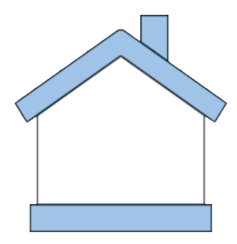
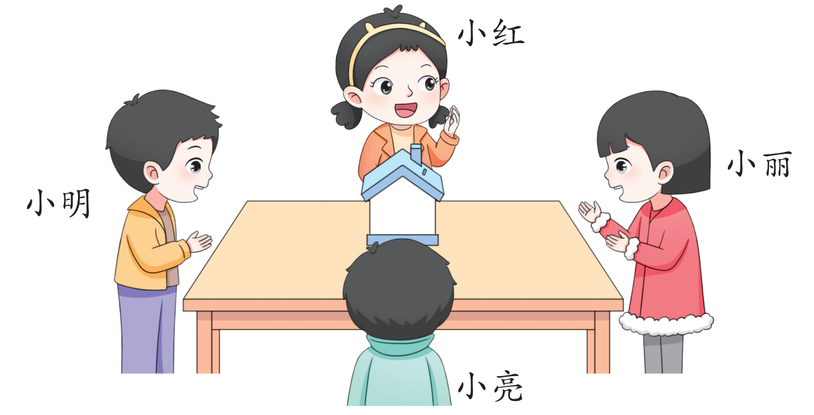
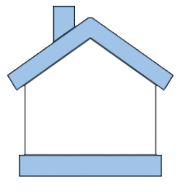
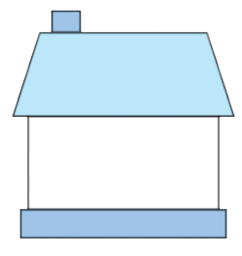
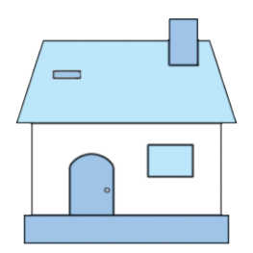
2
连一连。
【课本96页 练习与应用 第3题】
小红
小亮
小丽
小明

Slide 12
3
用圆规在直线l上作线段CD，使它的长度是线段AB的3倍。
【课本98页 练习十九 第11题】
A
B
l
C
D

Slide 13
4
分别以下面的三个点为顶点，画一个锐角、直角和
钝角。
【课本98页 练习十九 第12题】
A
B
C

Slide 14
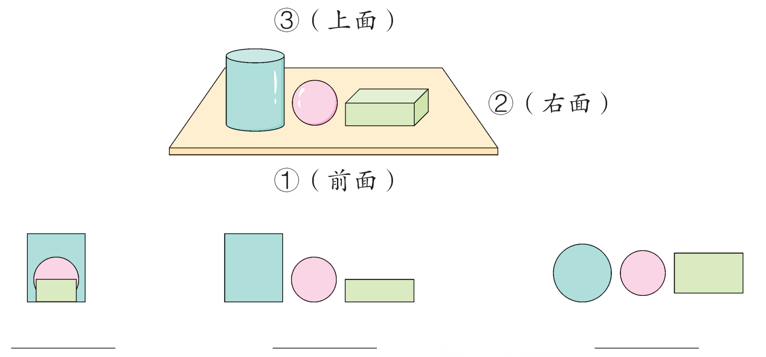
5
下面各幅图分别是从哪个位置看到的？把相应的序号填在横线上。
【课本98页 练习十九 第13题】
②
①
③

Slide 15
课堂小结
通过本节课的学习，你有哪些收获？

Slide 16
课后作业
见“状元成才路”系列丛书对应课时作业。

